Slide 1
如何開始google classroom(收繳作業) 並同時收看線上課程(meet)

Slide 2
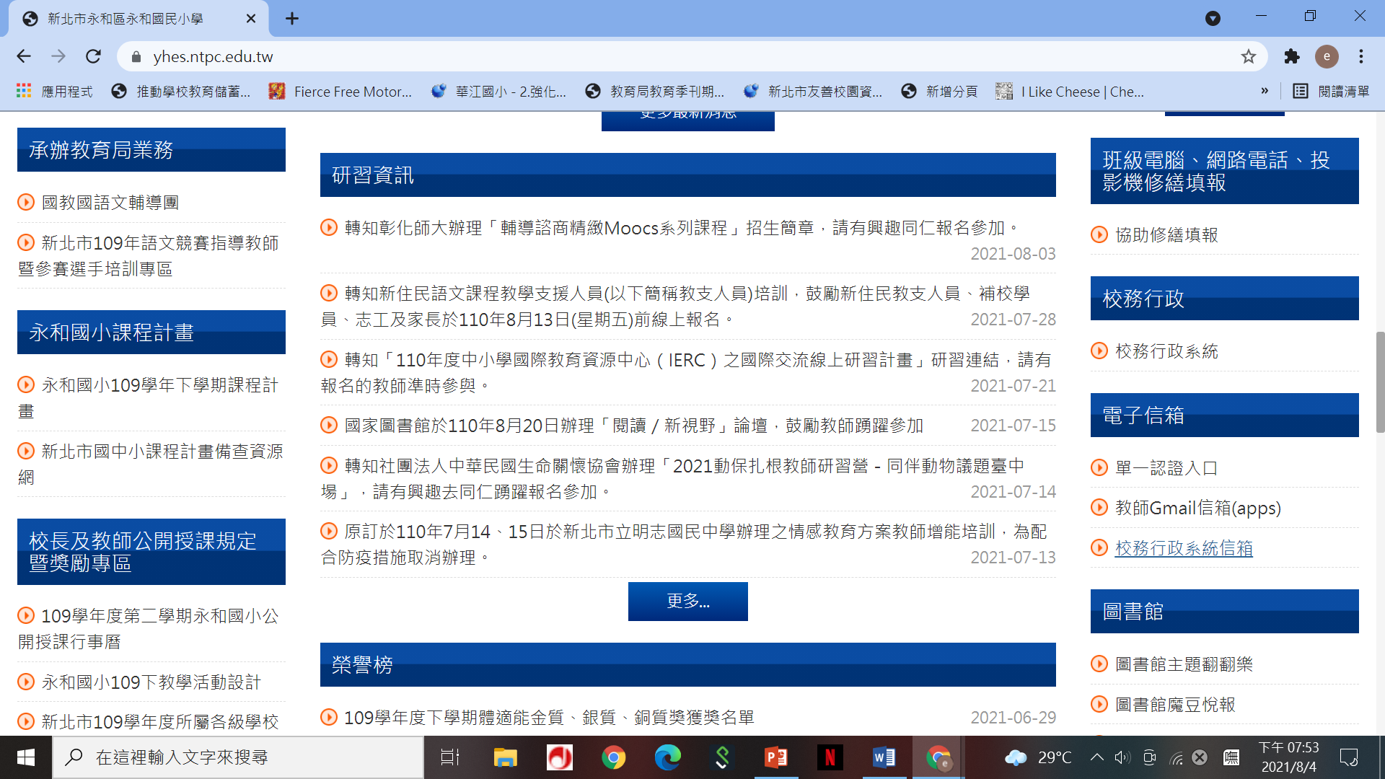
進入永和國小校網
1.進入單一認證入口

Slide 3
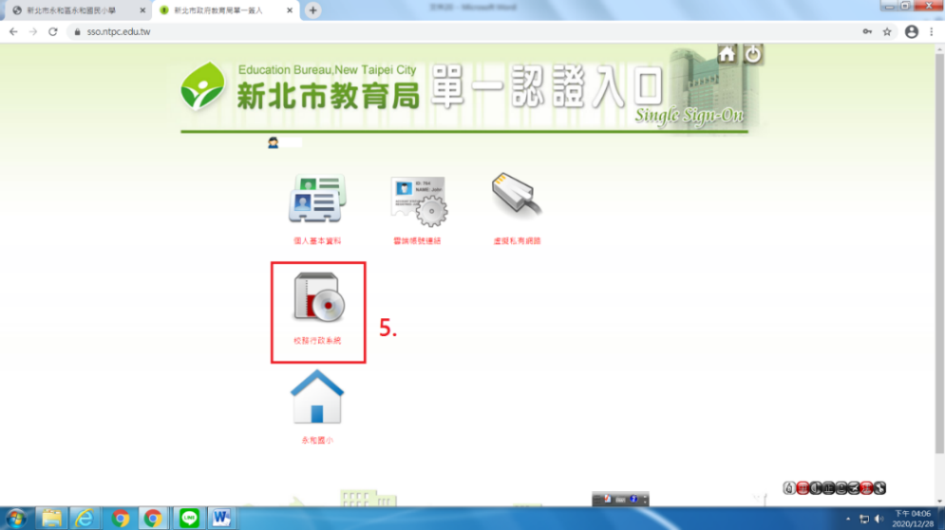
5.選取 校務行政系統 並按兩下

Slide 4
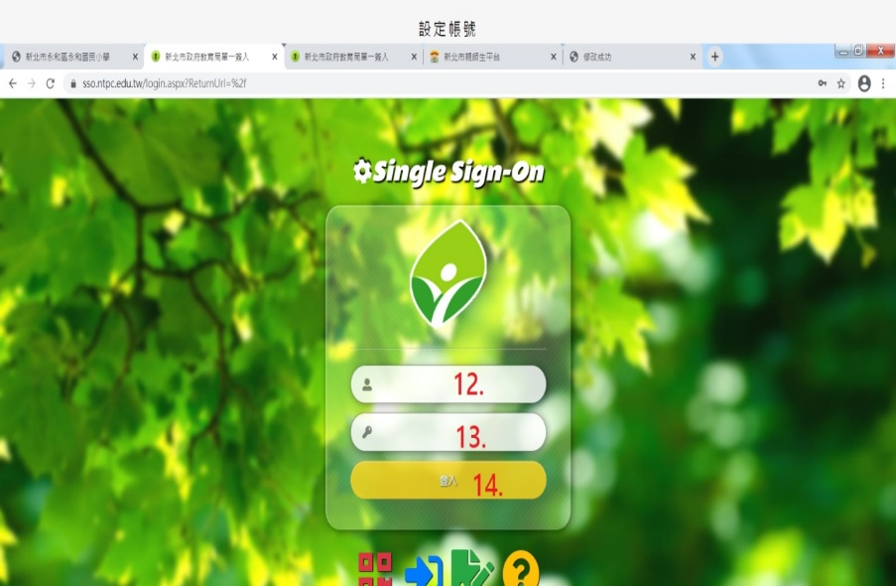
12.帳號：輸入您新設立的帳號
13.密碼：身份證字號（英文需大寫）
14登入

Slide 5
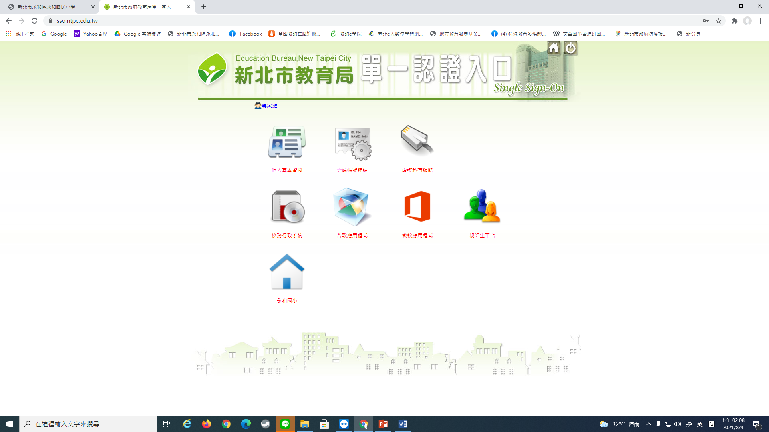
安安
15.
進入單一認證入口，選擇啟動應用程式。

Slide 6
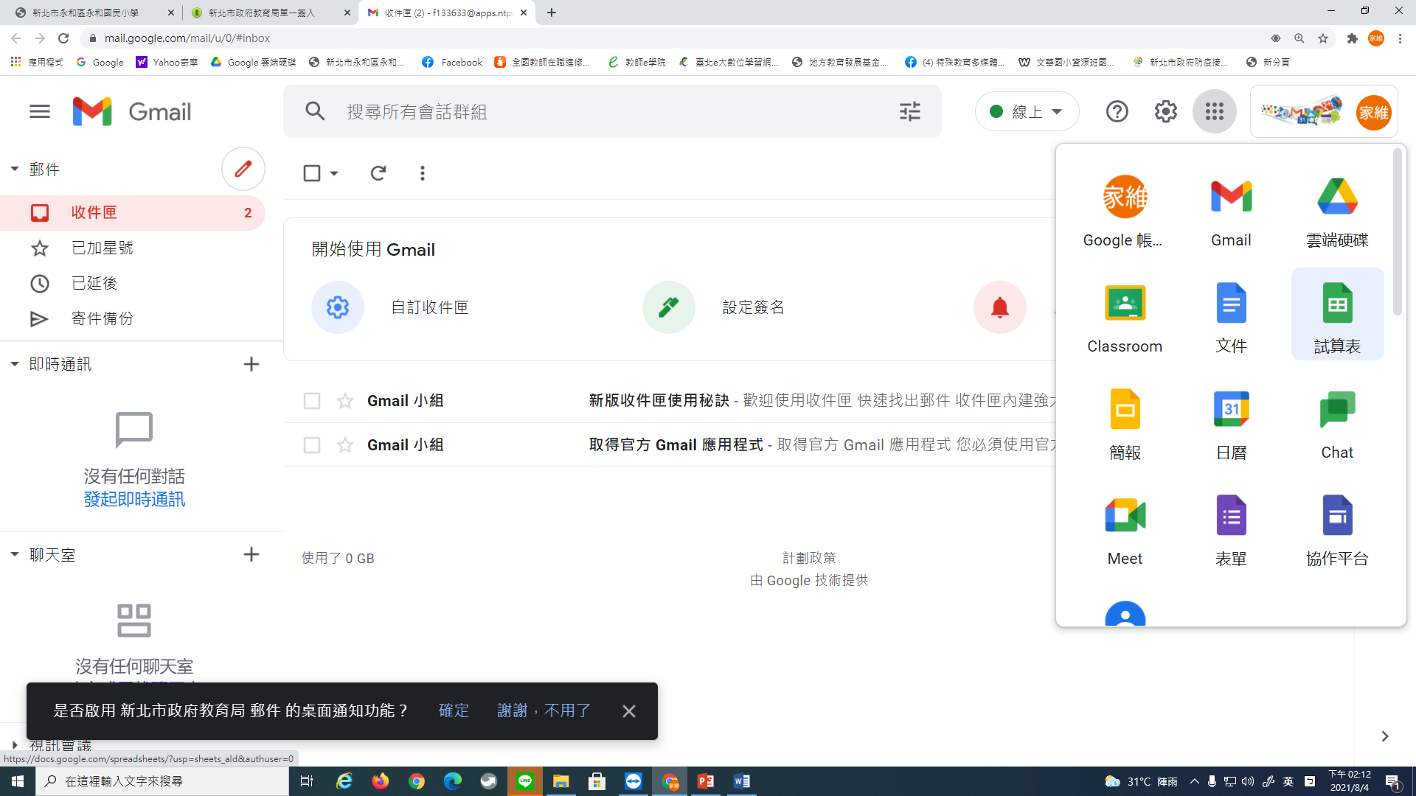
樂
點選九宮格。
樂
進入gmail
16.
樂
點選classroom。
17.

Slide 7
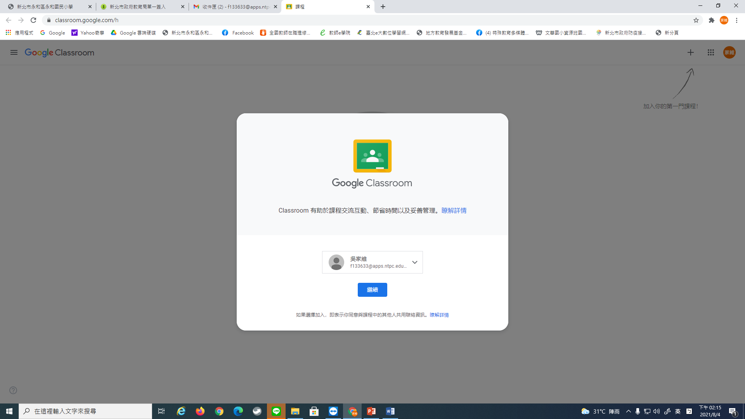
樂
樂
安安
f123456@apps.ntpc.edu.tw
按下“繼續”。
18.

Slide 8
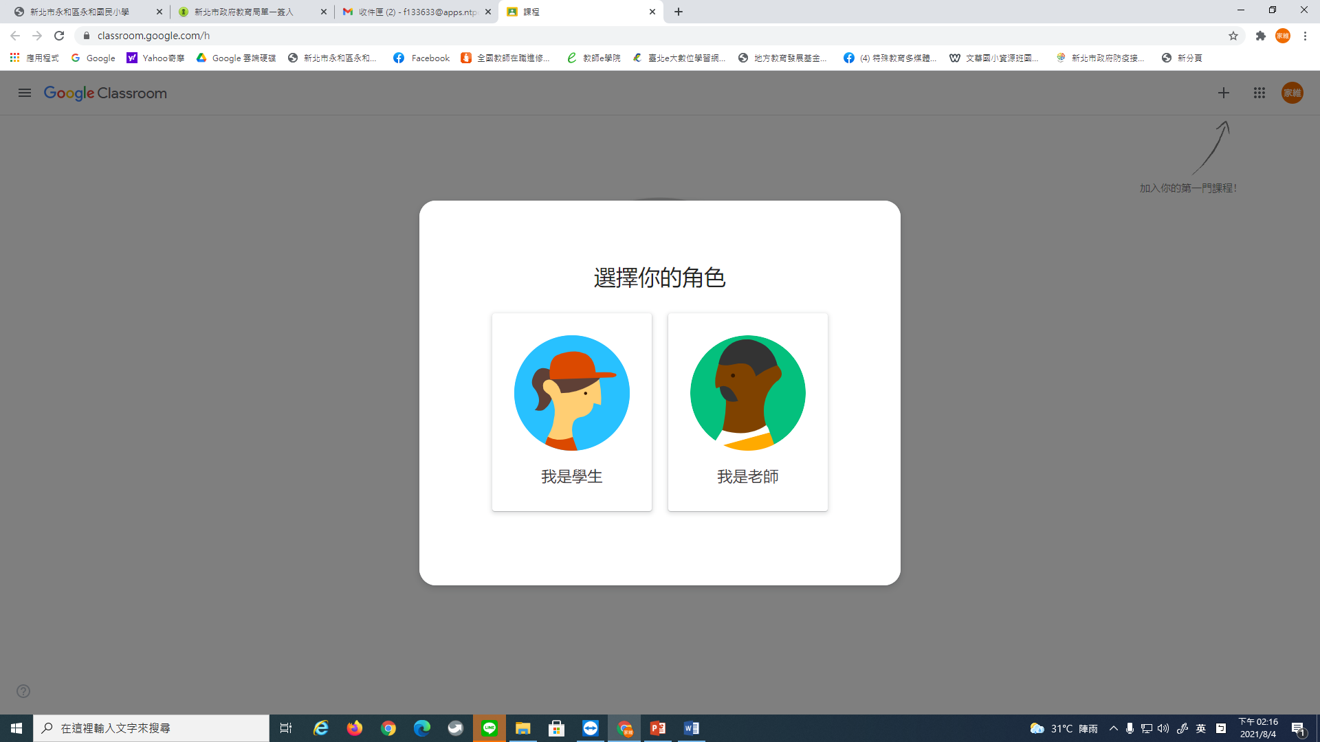
樂
樂
選擇”我是學生”。
19.

Slide 9
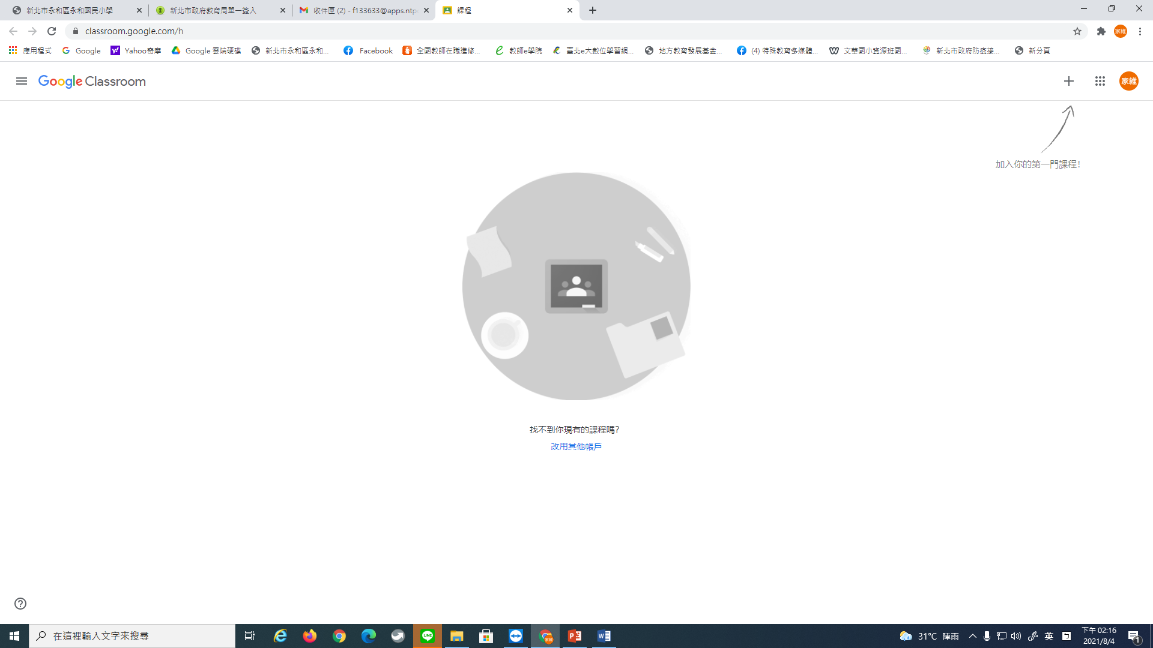
樂
樂
20.
按+，加入課程。

Slide 10
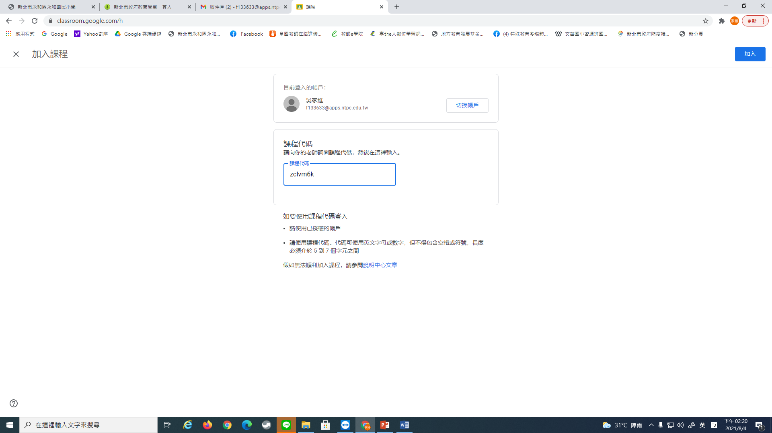
樂
22.
按”加入”
輸入老師給的課程代碼
21.

Slide 11
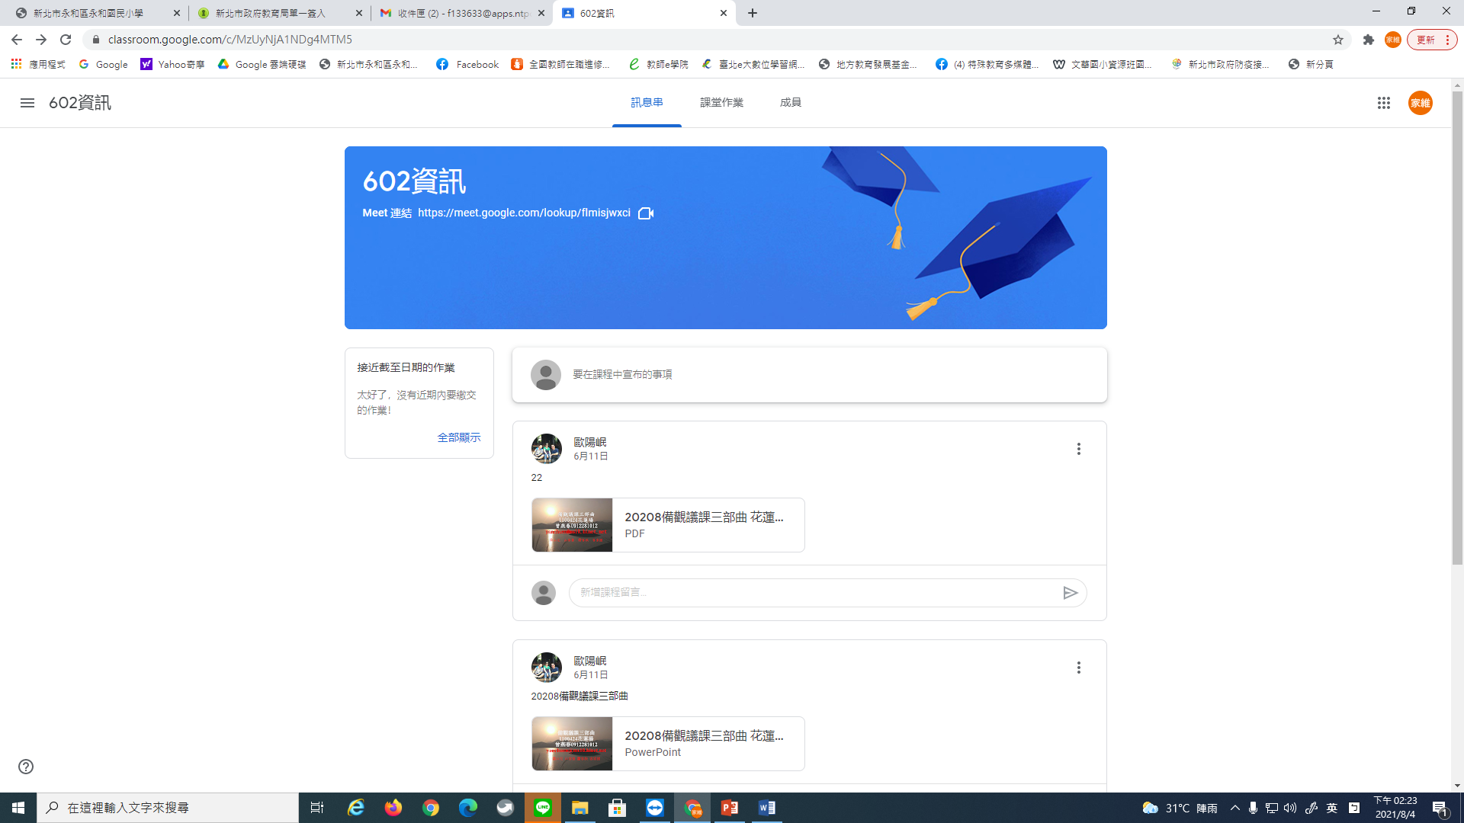
樂
樂
加入課程後，會出現的版面

Slide 12
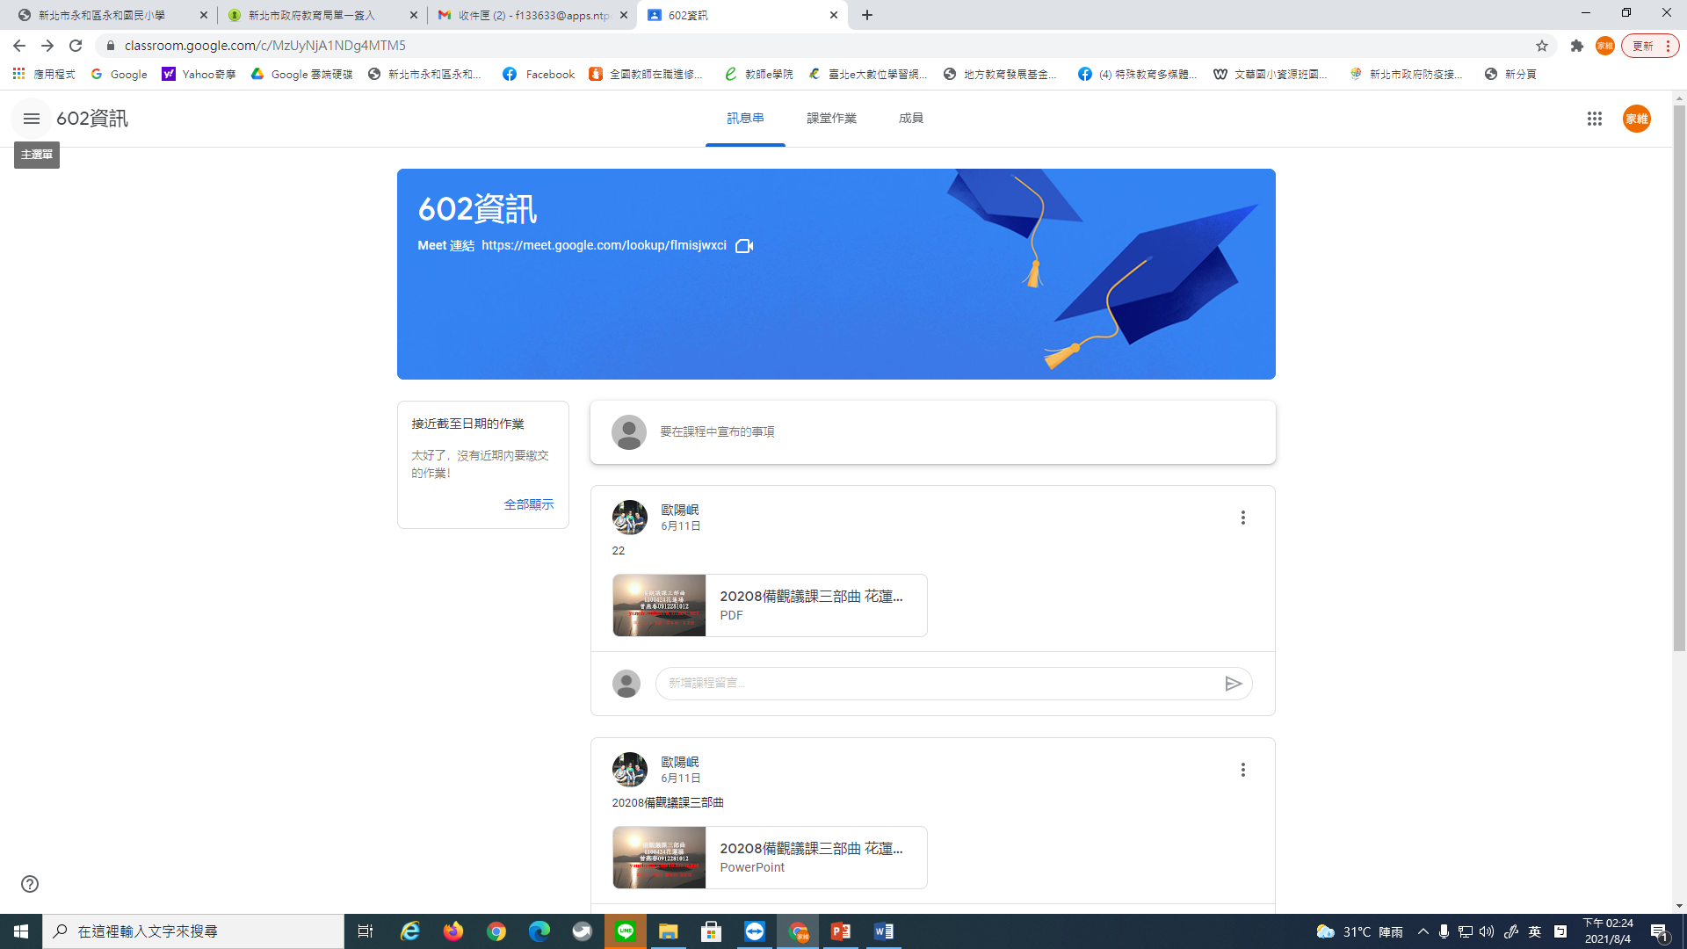
樂
樂
23.
再點選主選單

Slide 13
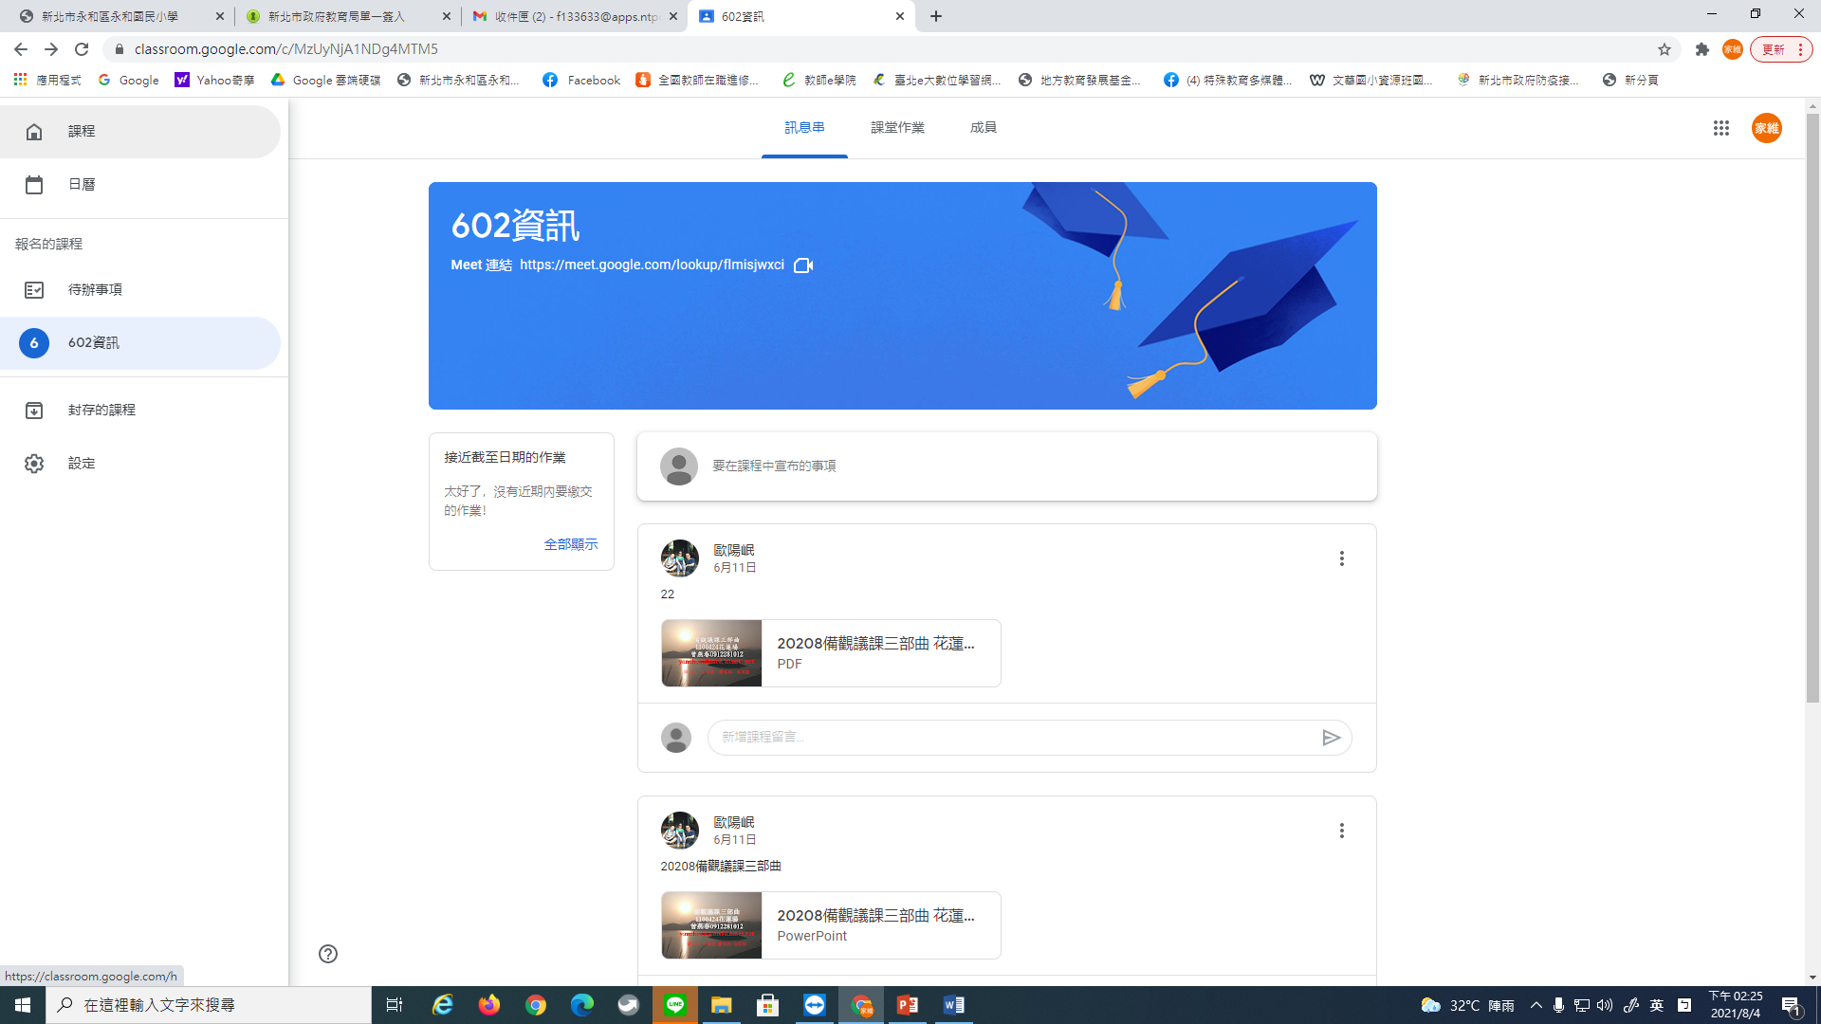
樂
24.
樂
再點選主選單，

Slide 14
樂
樂
25.

Slide 15
做完上面步驟，學生各科科目都會 出現在classroom平台上。 就可以開始繳交作業了

Slide 16
如何看到線上直播？

Slide 17
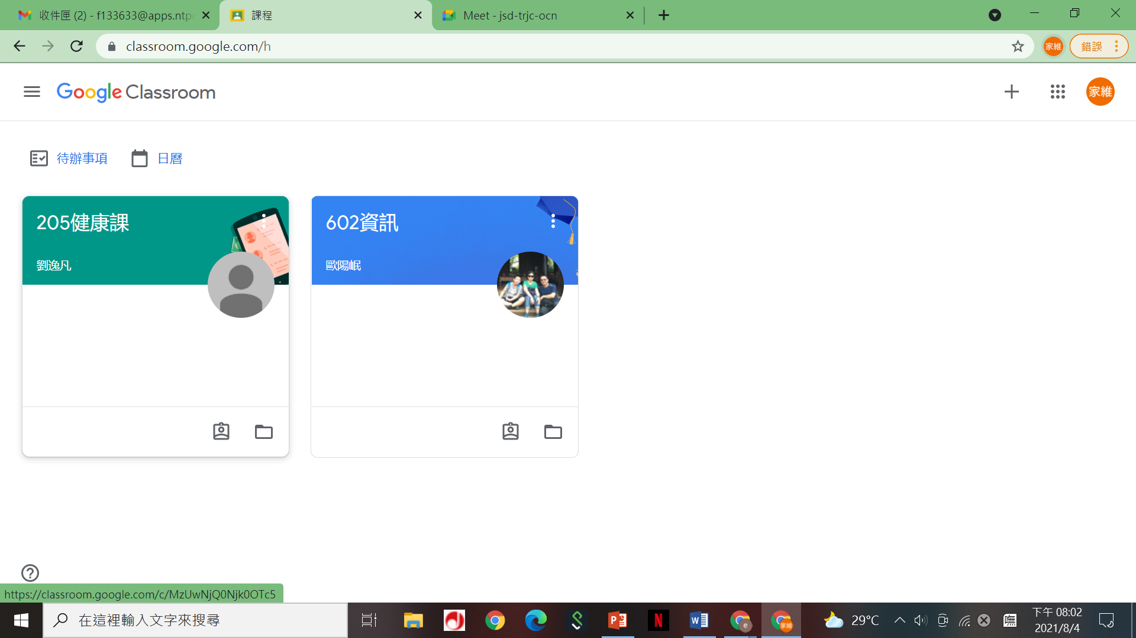
樂
樂
出現孩子參加的所有課程

Slide 18
樂
樂
32.
點選課程

Slide 19
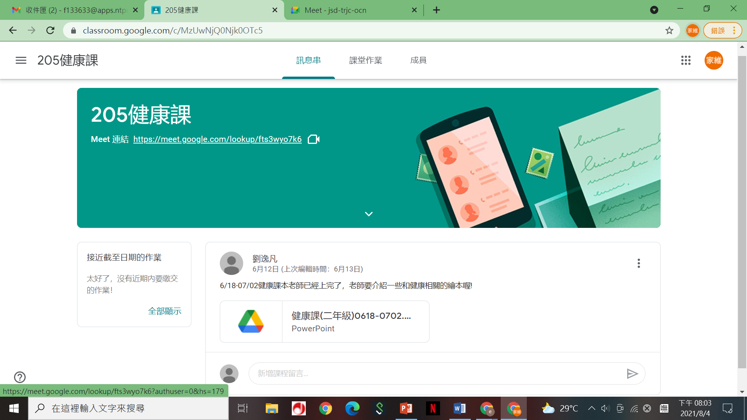
樂
樂
這個就是Meet的連結
這裡是老師宣布事情的地方，
要上來看看有沒有要繳交的作業或Meet的時間

Slide 20
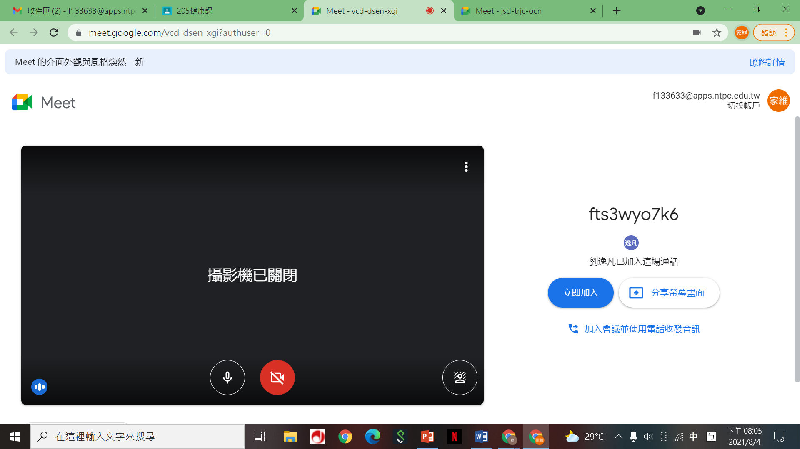
樂
f123456
樂
安
安安
安安
34.
點選”立即加入”

Slide 21
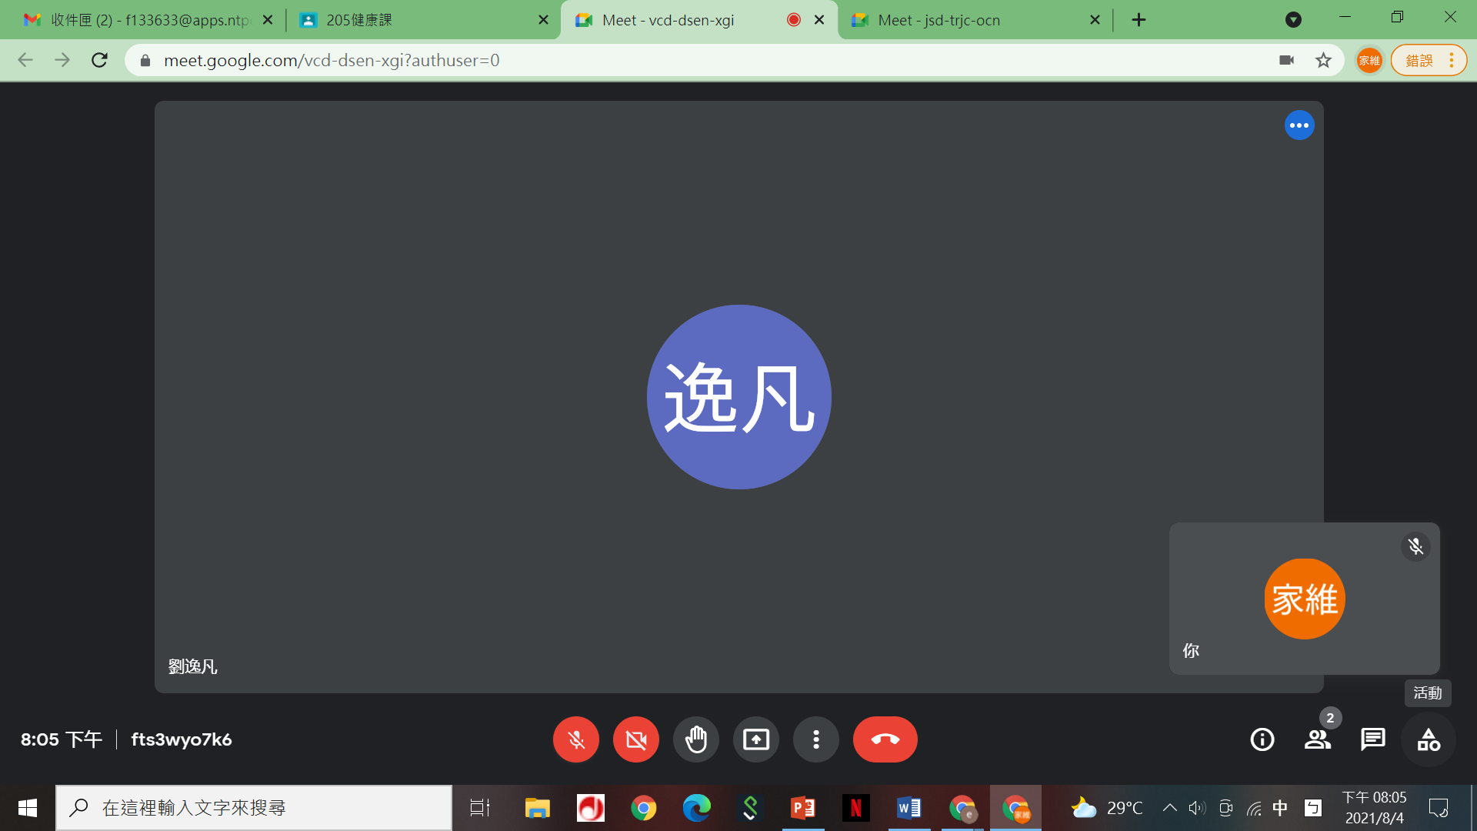
樂
加入後就可以開始meet囉
35.
安
樂
安安

